Slide 1

MÓDULO 13 · ASTROFÍSICA E COSMOLOGIA AVANÇADA · AULA 181
Nascimento e Vida das Estrelas
Fusão no núcleo e equilíbrio hidrostático
Nascimento e Vida das Estrelas (Fusão no núcleo e equilíbrio hidrostático)

Slide 2
Para começar
Por que uma estrela não colapsa sob o próprio peso, nem explode, ficando estável por bilhões de anos?
POSSOR · Astrofísica e Cosmologia Avançada · Aula 181
2

Slide 3
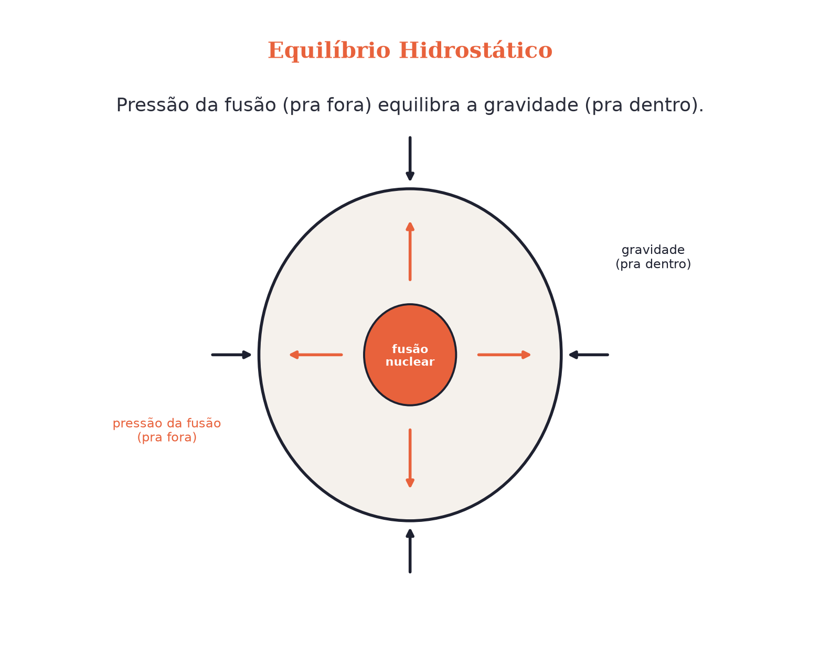
O conceito central
Equilíbrio hidrostático: a pressão da fusão nuclear (pra fora) equilibra exatamente a gravidade (pra dentro).
POSSOR · Astrofísica e Cosmologia Avançada · Aula 181
3

Slide 4
Como funciona
Do colapso ao equilíbrio:
• Nuvem molecular colapsa → protoestrela se aquece
• Núcleo atinge ~10 milhões de kelvins → fusão de H em He começa
• Pressão da fusão = peso gravitacional → sequência principal
POSSOR · Astrofísica e Cosmologia Avançada · Aula 181
4

Slide 5

Cuidado com essa armadilha
Uma estrela NÃO é estática — é um equilíbrio DINÂMICO, mantido ativamente pela fusão o tempo todo.
POSSOR · Astrofísica e Cosmologia Avançada · Aula 181
5

Slide 6
Exemplo resolvido
Por que estrelas massivas vivem MENOS tempo.
Mais massa → mais pressão no núcleo
Fusão mais rápida
Vida mais curta (não mais longa!)
POSSOR · Astrofísica e Cosmologia Avançada · Aula 181
6

Slide 7
Roteiro de hoje
1
Pergunta inicial
2
Colapso e ignição
3
Equilíbrio hidrostático
4
Exercícios
POSSOR · Astrofísica e Cosmologia Avançada · Aula 181
7

Slide 8

Hora dos Exercícios — Fixação
QUESTÃO 1
Descreva, em linhas gerais, as etapas da formação de uma estrela, do colapso da nuvem molecular até o início da fusão nuclear.
💡 Dica
Mais massa NÃO significa vida mais longa — é o contrário: mais massa, fusão mais rápida, vida mais curta.
POSSOR · Astrofísica e Cosmologia Avançada · Aula 181
8

Slide 9

Gabarito e Encerramento
Resposta
Uma nuvem de gás molecular colapsa sob a própria gravidade, aquecendo-se progressivamente e formando uma protoestrela; quando a temperatura central atinge cerca de 10 milhões de kelvins, a fusão nuclear de hidrogênio em hélio se inicia e se sustenta, marcando o nascimento de uma estrela na sequência principal.
Resumo da Aula
O Sol tem uma vida total estimada em cerca de 10 bilhões de anos.
• Estrelas muito massivas vivem só alguns milhões de anos — muito menos que o Sol.
Próxima aula: Morte Estelar (Anãs brancas, estrelas de nêutrons e pulsares).
POSSOR · Astrofísica e Cosmologia Avançada · Aula 181
9

